Slide 1
Transitions de phase

Slide 2
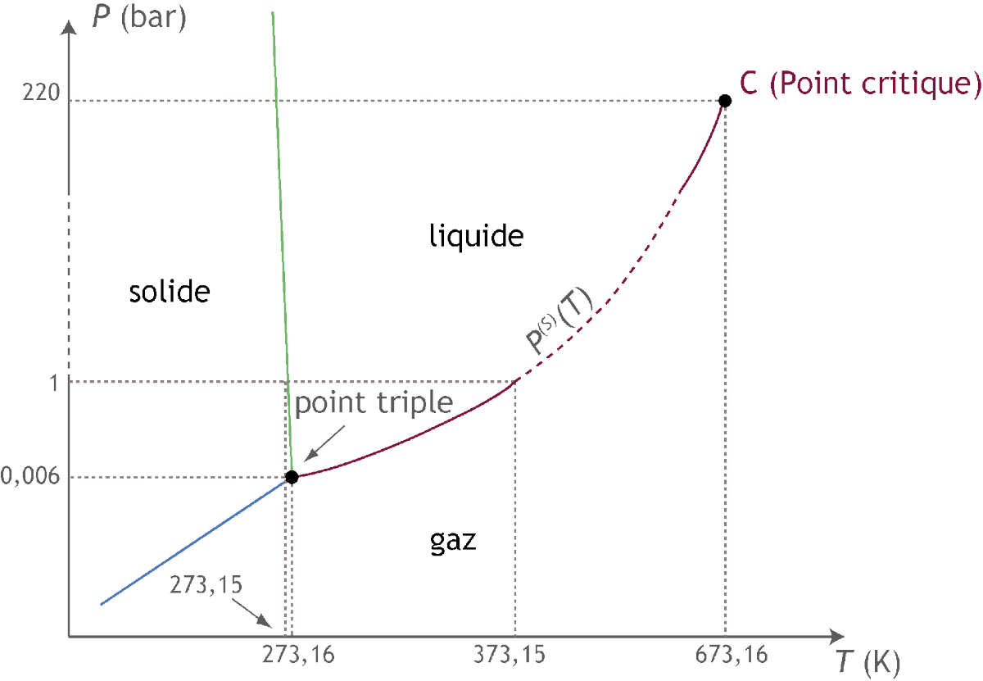
Diagramme P-T de l’eau

Slide 3
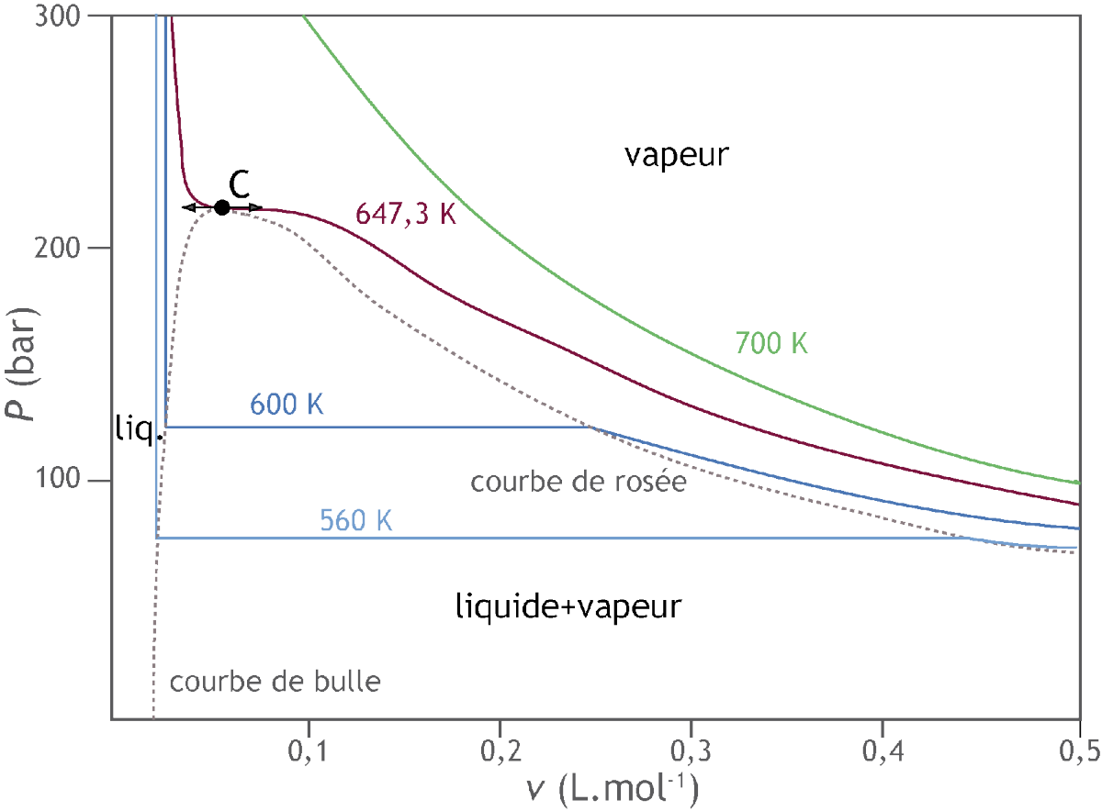
Diagramme P-V de l’eau

Slide 4
Exposants critiques
 | Liquide-vapeur | Ferromagnétique-Paramagnétique | Ising 3D | Percolation 2D
α | 0,1 | 0,1 | 0.11 | -0,67
β | 0,35 | 0,34 | 0,33 | 0,14
γ | 1,2 | 1,3 | 1,24 | 2,39

